Slide 1

Giáo dục công dân 8
Tuần 8
Bài 4. Bảo vệ lẽ phải

Slide 2



Slide 3

TRẢ LỜI CÂU HỎI
Em hãy kể tên những việc làm đúng, sai của học sinh trong việc thực hiện nội quy của trường học.
Theo em, với những việc làm đúng, làm sai đó, chúng ta cần có thái độ như thế nào?

Slide 4
Những việc làm thực hiện đúng nội quy trường học:
Tuân thủ lịch học;
Tuân thủ quy định về thời gian điểm danh;
Dừng xe ở những nơi quy định sẵn;
Làm bài tập, đọc sách và học tập thật tốt;
Tuân thủ quy định về trang phục.

Slide 5
Những việc làm sai trong thực hiện nội quy trường học:
Nói tục chửi bậy trong lớp học;
Đi học muộn;
Sử dụng điện thoại di động trong lớp học;
Đùa giỡn, nói xấu người khác.

Slide 6
Theo em, với những việc làm đúng, làm sai đó, chúng ta cần có thái độ như thế nào?
Thái độ của em:
Với những việc làm đúng cần tiếp tục và phát huy.
Với những việc làm sai cần nghiêm chỉnh nhìn nhận và sửa sai.

Slide 7


Slide 8

01
SỰ CẦN THIẾT
PHẢI BẢO VỆ LẼ PHẢI

Slide 9

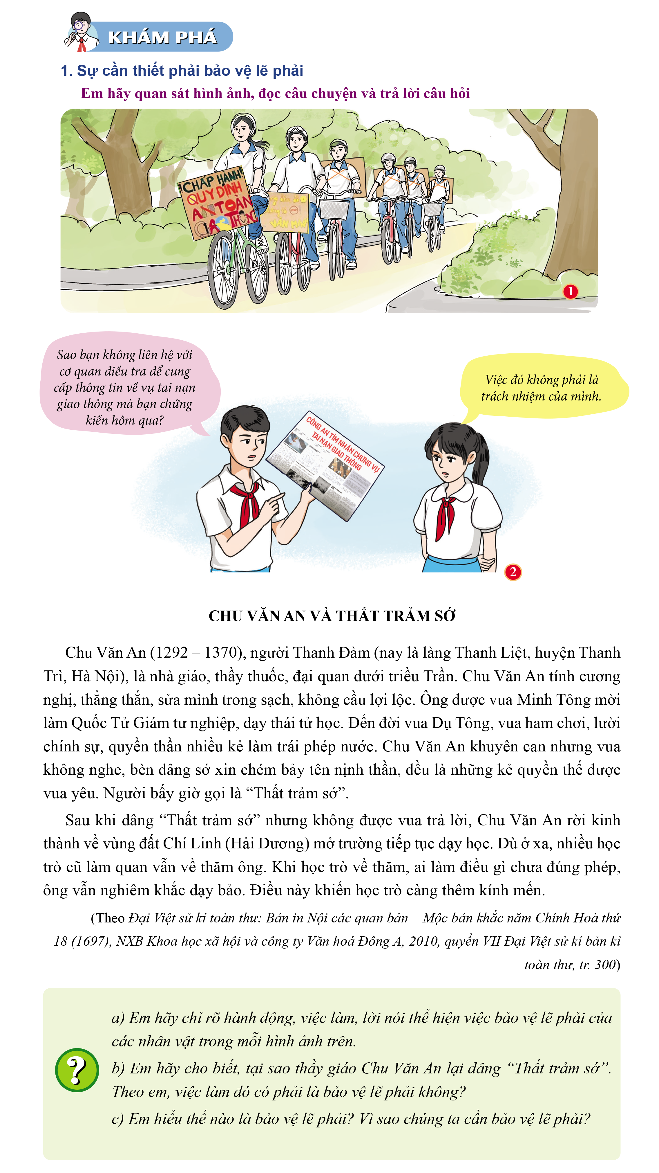
1. Sự cần thiết phải bảo vệ lẽ phải
NHÓM 1, 2
Em hãy chỉ rõ hành động, việc làm, lời nói thể hiện việc bảo vệ lẽ phải của các nhân vật trong mỗi hình ảnh dưới đây.

Slide 10

NHÓM 1, 2
Em hãy chỉ rõ hành động, việc làm, lời nói thể hiện việc bảo vệ lẽ phải của các nhân vật trong mỗi hình ảnh dưới đây.

Slide 11

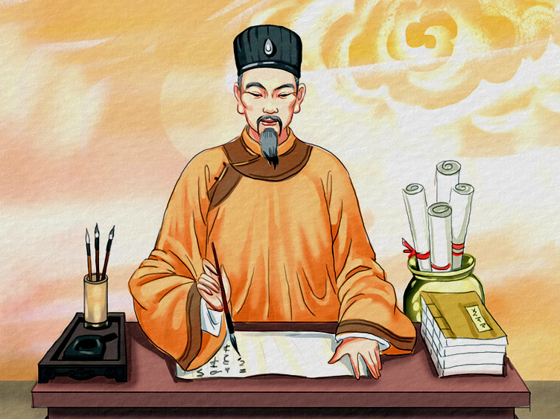
NHÓM 3, 4
Tìm hiểu thông tin và thực hiện nhiệm vụ: Em hãy cho biết tại sao Chu Văn An lại dâng "Thất trảm sớ". Theo em, đó có phải là bảo vệ lẽ phải không?

Slide 12
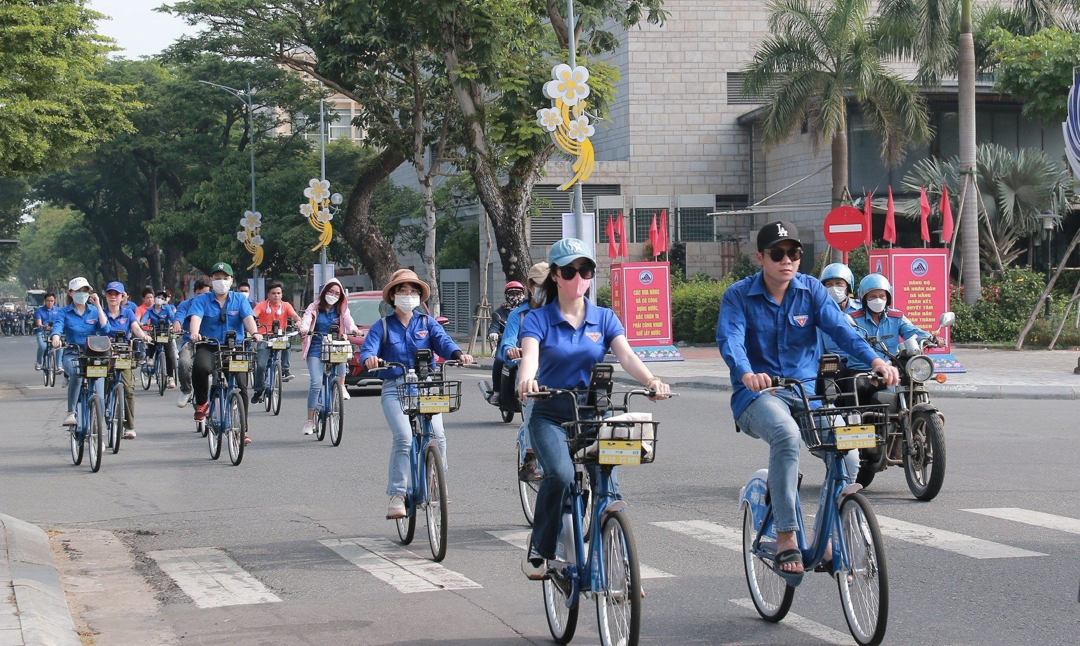
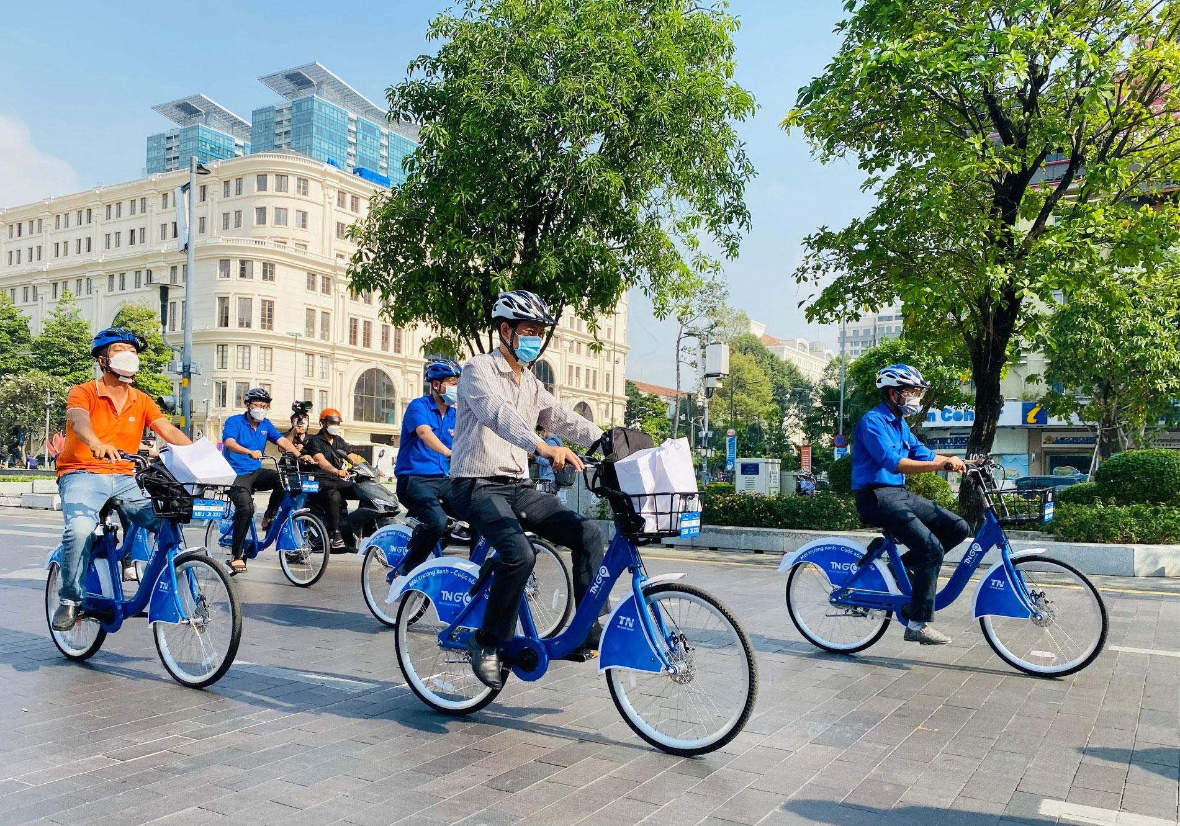
Gợi ý trả lời
Hình ảnh 1: Tuyên truyền mọi người chấp hành quy định về an toàn giao thông.
Hình ảnh 2: "Sao bạn không liên hệ với cơ quan điều tra để cung cấp thông tin về vụ tai nạn giao thông mà bạn chứng kiến hôm qua?"

Slide 13
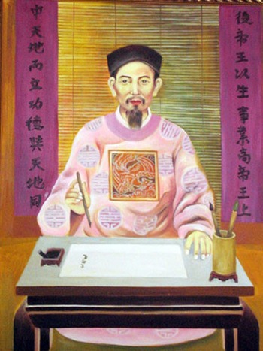
Gợi ý trả lời
CHU VĂN AN VÀ THẤT TRẢM SỚ
Thầy giáo Chu Văn An lại dâng "Thất trảm sớ" bởi vì chứng kiến cảnh vua ham chơi, lười chính sự, quyền thần nhiều kẻ làm trái phép nước, ông khuyên can vua nhưng vua không nghe.

Slide 14
KẾT LUẬN
Khái niệm về lẽ phải: Là những điều đúng đắn, được xác định dựa trên những quy ước chung của con người, phù hợp với quy tắc, chuẩn mực và lợi ích chung của xã hội.
Khái niệm bảo vệ lẽ phải: Là công nhận, ủng hộ, tuân theo và bảo vệ đúng đắn.

Slide 15
KẾT LUẬN
Ý nghĩa của việc bảo vệ lẽ phải:
Giúp con người có cách ứng xử đúng đắn, phù hợp.
Góp phần thúc đẩy xã hội ổn định, công bằng, phát triển.

Slide 16


Slide 17

Em hãy kể những việc làm thể hiện việc bảo vệ lẽ phải trong gia đình, nhà trường và xã hội.
Lắng nghe những ý kiến của người ta nói sau đó phân tích mặt đúng sai.
Chấp hành đúng quy định nơi mình học tập và làm việc
Góp ý để bạn biết cái sai của bạn, giúp bạn sửa đổi khuyết điểm của mình để ngày càng hoàn thiện.
…

Slide 18
Em đồng tình hay không đồng tình với việc làm nào dưới đây? Vì sao?
Quan điểm | Đồng tình | Không đồng tình | Giải thích
a) Thấy nhà hàng xóm tổ chức đánh bạc, anh S báo cáo với chính quyền.
b) Biết người thân tàng trữ ma tuý trái phép, chị H đã che giấu khi cơ quan công an đến điều tra.
c) Biết cửa hàng của bà X thường xuyên cân hàng thiếu cho khách, chị P đã nhắc nhở bà X.
d) Biết ngày mai là thi cuối kì, D không ôn bài mà chuẩn bị tài liệu dễ mang vào phòng thi.

Slide 19



Quan điểm | Đồng tình | Không đồng tình | Giải thích
a) Thấy nhà hàng xóm tổ chức đánh bạc, anh S báo cáo với chính quyền.
b) Biết người thân tàng trữ ma tuý trái phép, chị H đã che giấu khi cơ quan công an đến điều tra.
Đây là hành động đúng với bảo vệ lẽ phải.
Đây là việc làm sai trái pháp luật, khiến người phạm tội càng đi vào con đường tội lỗi.

Slide 20
Quan điểm | Đồng tình | Không đồng tình | Giải thích
c) Biết cửa hàng của bà X thường xuyên cân hàng thiếu cho khách, chị P đã nhắc nhở bà.
d) Biết ngày mai là thi cuối kì, D không ôn bài mà chuẩn bị tài liệu để mang vào phòng thi.
Đây là hành động nhắc nhở đúng đắn, thể hiện việc làm bảo vệ lẽ phải.
Đây là việc làm sai quy định của trường, lớp.

Slide 21


Slide 22


Em hãy sưu tầm các câu ca dạo, tục ngữ nói về việc bảo vệ lẽ phải và chia sẻ ý nghĩa của mỗi câu ca dao, tục ngữ đó.

Slide 23


- Dù cho đất đổi trời thay
Trăm năm vẫn giữ lòng ngay với đời.
- Người gian thì sợ người ngay
Người ngay chẳng sợ đường cày cong queo.
- Của ngang chẳng góp, lời tà chẳng thưa.
- Của phi nghĩa có giàu đâu
Ở cho ngay thật giàu sang mới bền.
Ý nghĩa: khuyên con người luôn sống ngay thẳng, trung thực, tôn trọng và bảo vệ sự thật.

Slide 24


Slide 25


Ôn lại kiến thức đã học: Sự cần thiết phải việc bảo vệ lẽ phải, Thực hiện việc bảo vệ lẽ phải.
Đọc và tìm hiểu trước nội dung
Phần tiếp theo của bài học.

Slide 26


Slide 27



Like fanpage Hoc10 - Học 1 biết 10 để nhận thêm nhiều tài liệu giảng dạy
theo đường link:
Hoc10 – Học 1 biết 10
Hoặc truy cập qua QR code

